Slide 1
期中复（yu）习
唐静吾

Slide 2
期中题型
15（20）道单选（填空），知识点几乎均匀分布
4-5道大题，以下模块大题至少一道：
第二章信息的题
填汇编代码/C代码/栈的题
创建新指令+流水线的题
CACHE的题

Slide 3
复习重点
时间紧，限时练习
细节多，需要看书看得细

Slide 4
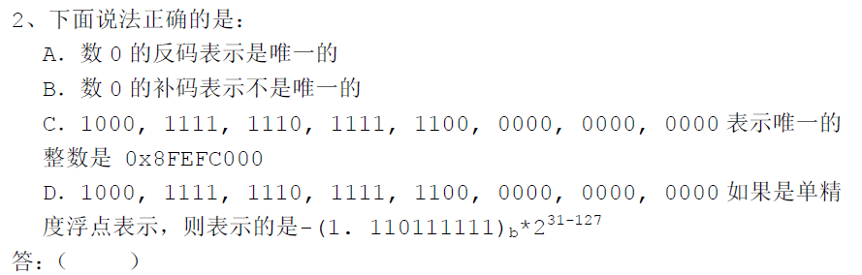
题目样例-选择题

Slide 5
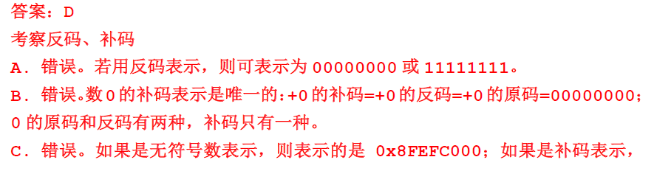
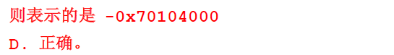
题目样例-选择题

Slide 6
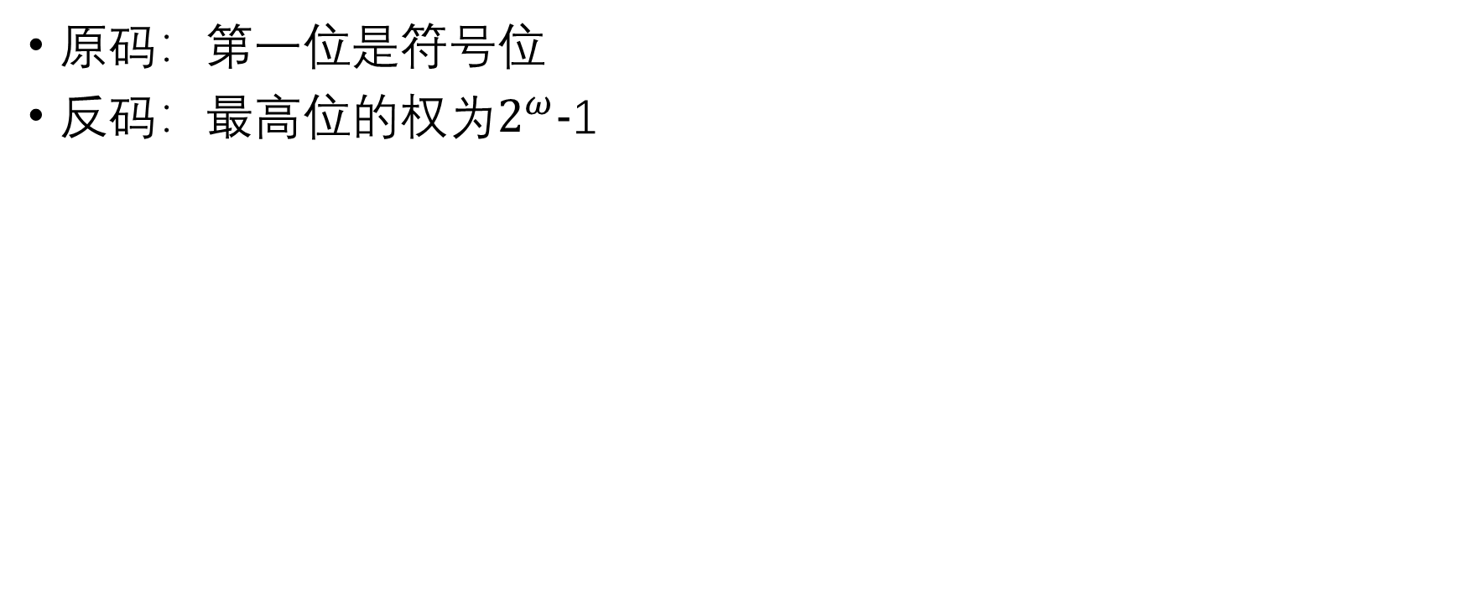
题目样例-选择题
原码：第一位是符号位
反码：最高位的权为$2^{ω}−$1

Slide 7
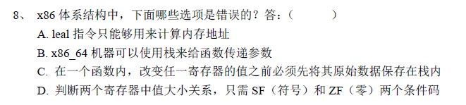
题目样例-选择题
ACD
A. 显然不 B. 参数过多的时候可以 C.caller还是callee D. 溢出CF/OF

Slide 8
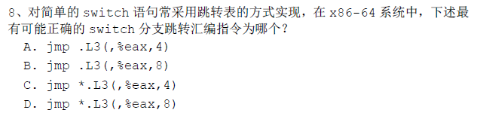
题目样例-选择题
D，因为地址是八个字节，且条转表需要间接跳转

Slide 9
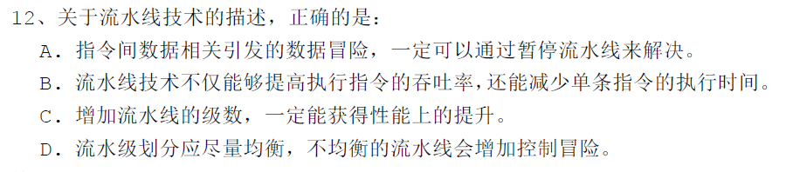
题目样例-选择题

Slide 10
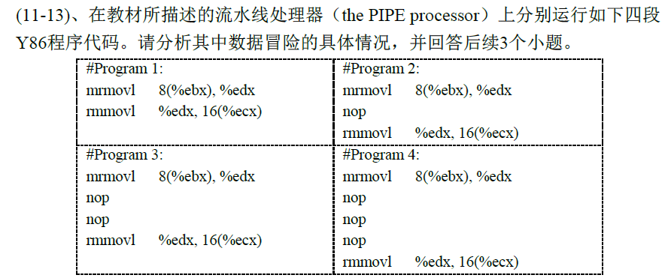
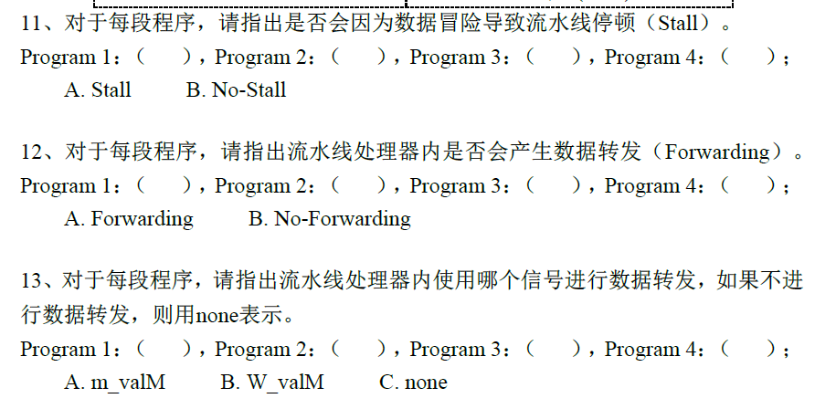
题目样例-选择题

Slide 11
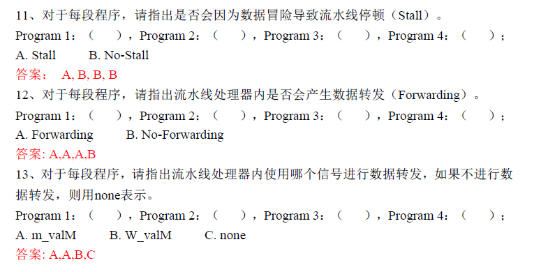
题目样例-选择题

Slide 12
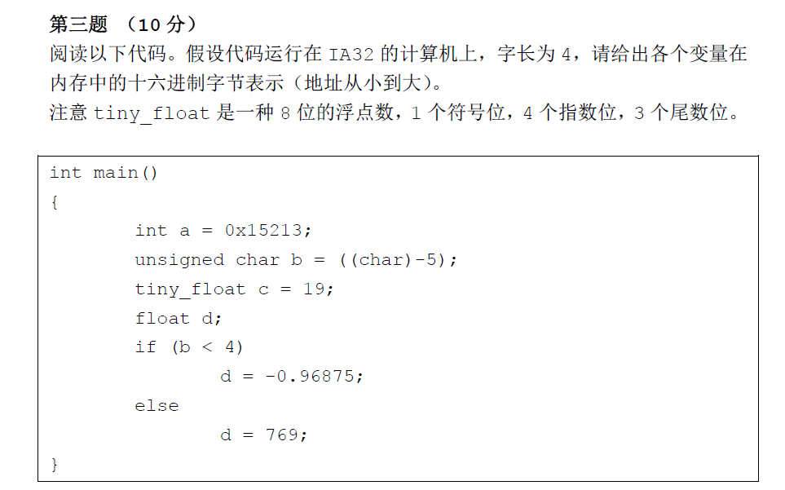
题目样例-第二章

Slide 13
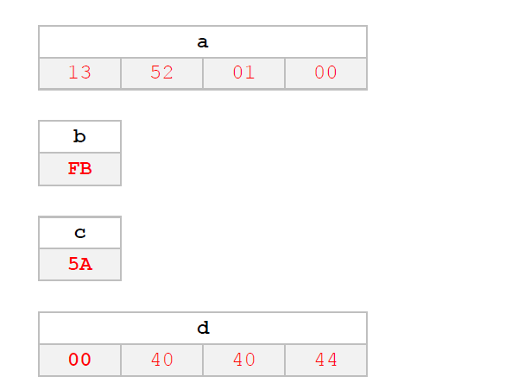
题目样例-第二章
注意小端法
unsigned比大小

Slide 14
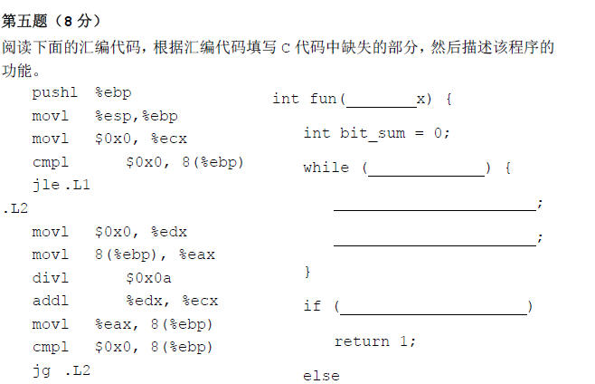
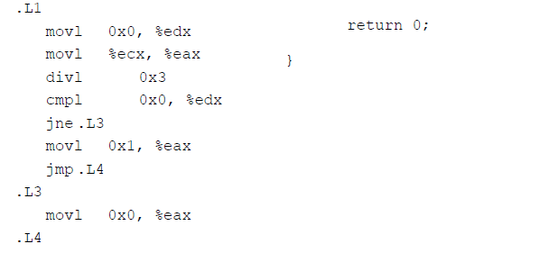
题目样例-第三章

Slide 15
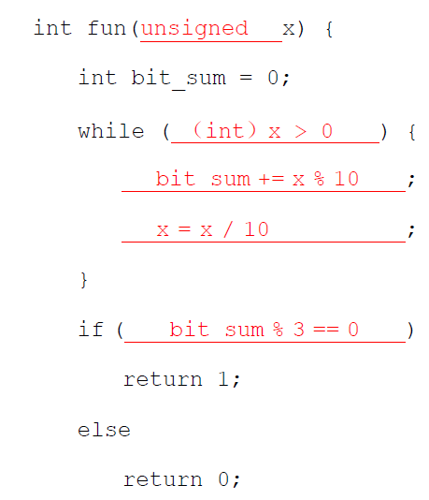
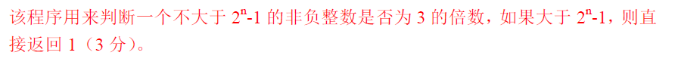
题目样例-第三章

Slide 16
题目样例-第三章
注意各种指令分别是无符号/有符号的。
除法%rdx放高位，%rax放低位；除后%rdx放余数，%rax放商

Slide 17
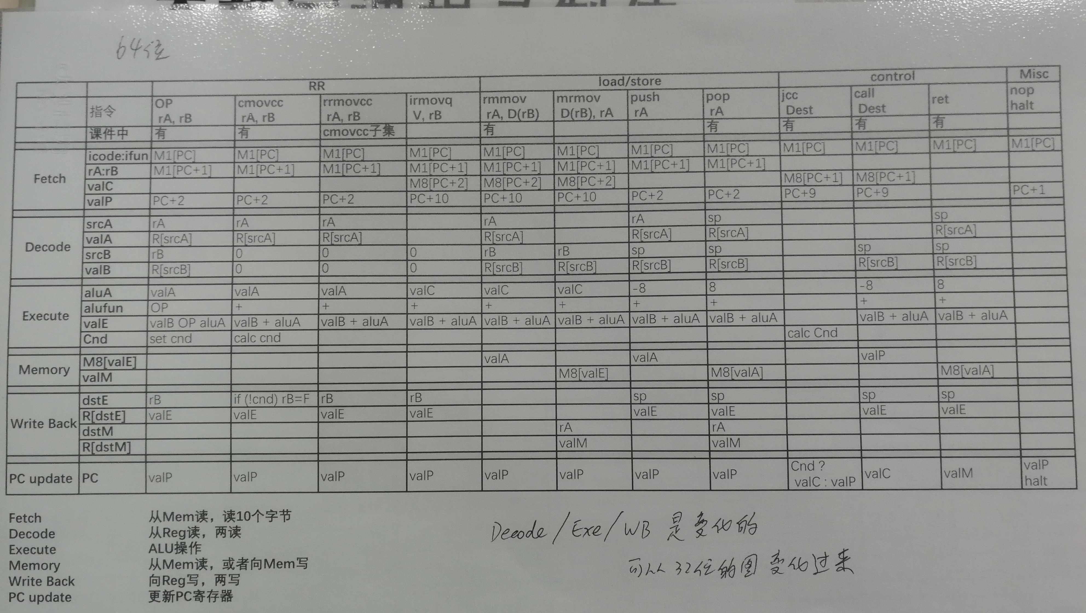
新指令题

Slide 18
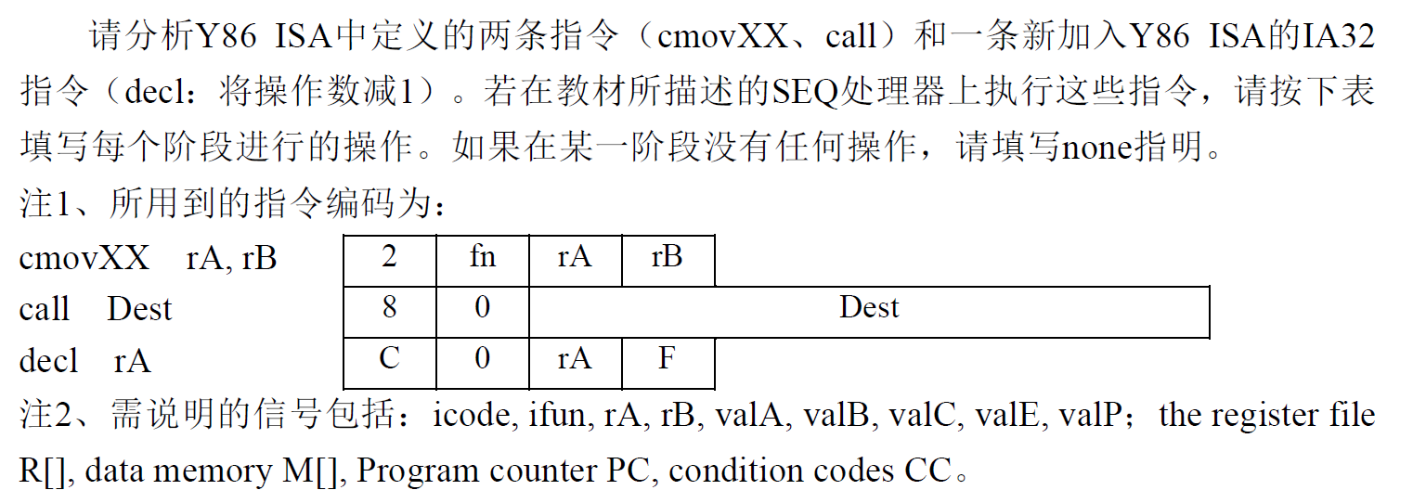
题目样例-第四章

Slide 19
谢谢大家！
考试加油！！（我要复习不完了呜呜呜呜）

